Slide 1
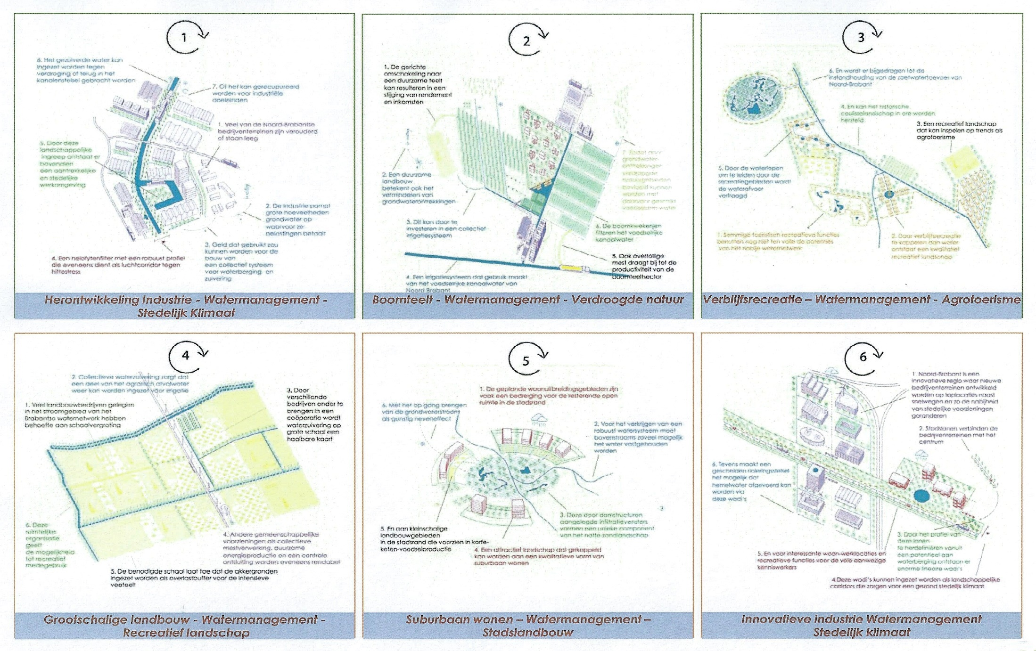
WATERMACHINES
BRABANTSTAD 2.103.000 INW (JAN 2010)

Slide 2
Overzicht mozaïekprojecten SINT-OEDENRODE
Kienehoef
De Neul
‘t Laar
Zuidelijke Bypass

Slide 3
PROJECT KIENEHOEF

Slide 4
PROJECT DE NEUL

Slide 5
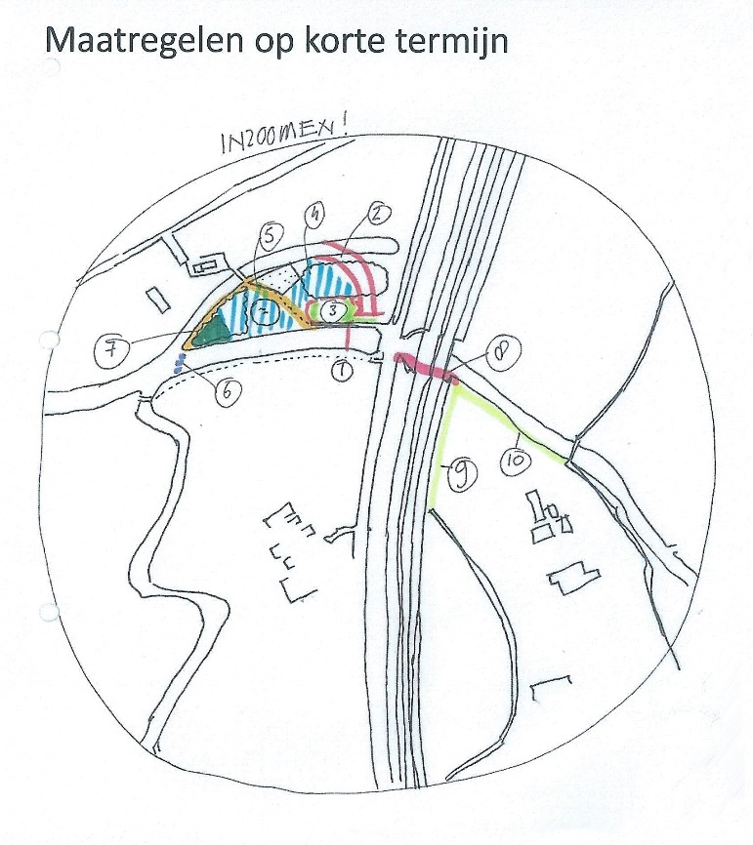
PROJECT ‘t LAAR

Slide 6
PROJECT ZUIDELIJKE BYPASS

